Slide 1


Slide 2
第5单元 组建Intranet
第5单元 组建Intranet

Slide 3

小王在鑫隆科技公司从事网络管理，这家企业有员工40余人，6个部门。为方便开展业务，企业内部需要即时发布新闻公告通知，各部门需要进行文件传输和备份，各部门、员工之间需要收发邮件。同时，为方便用户使用，需要使用企业内部域名，为用户提供动态主机信息配置。试为小王设计方案并实施。
第5单元 组建Intranet

Slide 4

经过与用户交流（可由教师扮演用户角色），确定组建Intranet网络，具体要求：
1．组建中小规模局域网，计算机之间能够互相访问。
2．安装配置Web服务器。
3．安装配置FTP服务器、DHCP服务器、DNS服务器。
4．设备数量要求。
（1）网络中服务器数量为1～4台。
（2）网络设备若干。
其他设备综合考虑功能需求和经济性方面的要求。
第5单元 组建Intranet

Slide 5
5.1 Intranet概述
5.1.1 什么是Intranet
现代企业的发展趋向集团化，企业的分布越来越广，遍布全国各地甚至跨越国界的公司越来越多。这些集团化的公司需要及时了解各地分支机构的经营管理状况，制定符合各地实际情况的经营方向，公司内部人员更需要及时了解公司的总体策略、公司人事情况、公司业务发展情况以及一些简单但又关键的文档，如通信录、产品技术规格和价格、公司规章制度等。这些信息如果采用纸质的形式发放，既昂贵又耗时，且无法经常、及时地更新。
第5单元 组建Intranet

Slide 6
Intranet又称为企业内部网，是Internet技术在企业内部的应用，它实际上是采用Internet技术建立的企业内部网络。Intranet的基本思想是在内部网络上采用TCP/IP作为通信协议，利用Internet的Web模型作为标准信息平台，同时建立防火墙把内部网和Internet分开，如图5-1-1所示。
第5单元 组建Intranet

Slide 7
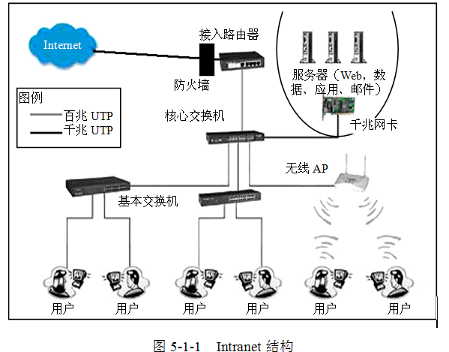
第5单元 组建Intranet

Slide 8
5.1.2 Internet信息服务
Internet又称因特网或国际互联网，Internet采用TCP/IP协议将世界范围内的计算机网络连接在一起，成为当今世界最大的、应用最广泛的、全球性的广域网，也是信息资源最多的全球开放性的信息资源网。
1．Telnet和FTP
资源共享是所有计算机网络所具有的最基本的功能，当然Internet也不例外。在Internet上，可以通过FTP、Telnet等手段来实现资源共享。
2．Gopher和WWW
Gopher和WWW是两种不同的信息浏览方式，Gopher的信息浏览是基于菜单方式的。用户可在Gopher提供的菜单的逐级指引下，找到想要的内容。
第5单元 组建Intranet

Slide 9
3．E-mail
Internet除了实现资源共享这个基本功能之外，网络通信也是其非常重要的功能之一。在网络通信领域中，E-mail（电子邮件）服务由于具有简单、方便、快捷、廉价等特点成为最受欢迎、应用最为广泛的网络通信服务之一。
4．电子公告牌（BBS）
电子公告牌（Bulletin Board System，BBS）与我们日常生活中的公告栏的功能很类似，用户可以在电子公告牌上阅读他人发布的信息或发布自己的信息。BBS一般按不同的主题划分成不同的栏目，根据需要用户可以进入不同的栏目，阅读相关内容或发表观点。有些BBS还提供了电子邮件、网上聊天等功能。
第5单元 组建Intranet

Slide 10

5.2 创建DNS服务
【任务1】鑫隆科技公司企业网内服务器需要使用内部域名。
【任务2】鑫隆科技公司有两个Web站点，但是因某种原因（如IP地址资源紧张），只能使用一个IP地址。
第5单元 组建Intranet

Slide 11
5.2.1 创建DNS服务器
【任务1分析】
任务1中，要使用自己的域名，小王要为Intranet网络创建DNS服务器，提供DNS服务。
【任务1实施步骤】
任务1中，小王需要在Intranet网络中创建DNS服务器。
在DNS服务器中，我们可以建立DNS的正向和反向搜索区域，建立主机记录。在任务1中，Web服务器域名为“tlpt.cn”，IP地址为“192.168.1.1”，现介绍如何创建DNS服务器的主机记录。
（1）打开DNS控制台：选择“开始”→“程序”→“管理工具”→“DNS”。
（2）建立域名“tlpt.cn”映射到IP地址“192.168.1.1”的主机记录。
第5单元 组建Intranet

Slide 12
1）建立“tlpt.cn”正向搜索区域。选择“DNS”→“tlpvtc-g（服务器名称）”→“正向搜索区域”，右击鼠标，在快捷菜单中选择“新建区域”，出现选择区域类型的对话框，可以选“标准主要区域”，接下来，在“区域名称”对话框的文本框中输入区域名称，如果此域名在Internet中使用，则输入Internet的域名，我们在“区域名称”文本框中输入“tlpt.cn”，如图5-2-1所示。
第5单元 组建Intranet

Slide 13
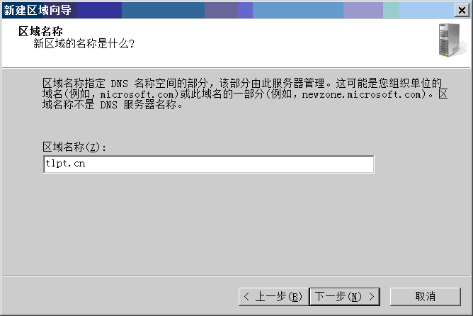
第5单元 组建Intranet

Slide 14
接下来，我们需要指定或创建正向搜索区域信息文件，此文件可以是新建文件或使用已存在的文件，如果是新文件，则文件名由自己命名或使用系统默认名称均可。
2）建立“tlpt.cn”反向搜索区域。反向搜索区域是一个从地址到名称的数据库，可以将IP地址转换成DNS名称。选择“DNS”→“tlpvtc-g（服务器名称）”→“反向搜索区域”，右击鼠标，在快捷菜单中选择“新建区域”，出现选择区域类型的对话框，也可以选“标准主要区域”，接下来，在弹出的对话框中输入网络ID，网络ID指示的是一段IP地址，我们最多只能输入IP地址的前三位，然后需要指定或创建反向搜索区域信息文件，此文件也可以是新建文件或使用已存在的文件，如果是新文件，则文件名由自己命名或使用系统默认名称均可。
第5单元 组建Intranet

Slide 15
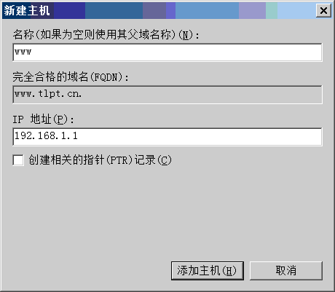
3）建立域名“www.tlpt.cn”映射到IP地址“192.168.1.1”的主机记录。建立“www”主机：在正向搜索区域中，选中区域“tlpt.cn”，右击鼠标，在出现的快捷菜单中选择“新建主机”，弹出“新建主机”对话框，在“名称”文本框中输入www，在“IP地址”文本框中输入IP地址192.168.1.1，最后单击“添加主机”按钮即可，如图5-2-2所示。
第5单元 组建Intranet

Slide 16
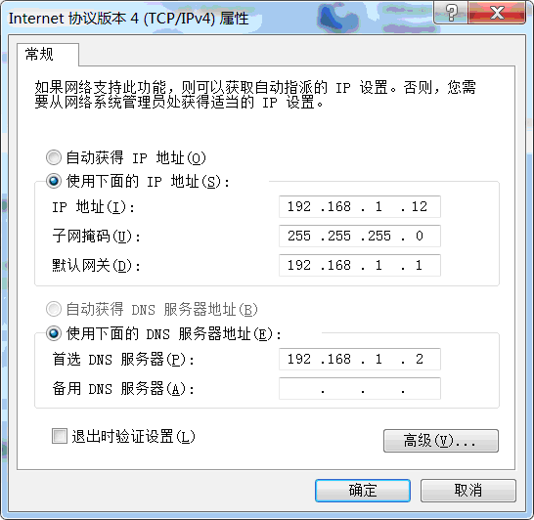
当然，我们可以参照上述步骤将更多的主机记录添加到DNS数据库中。
（3）DNS设置后的验证。为了测试所进行的设置是否成功，也就是客户机要使用我们创建的DNS记录，必须对客户机的TCP/IP协议进行设置，如果DNS服务器IP地址为192.168.1.2，则设置如图5-2-3所示。
第5单元 组建Intranet

Slide 17
特别提醒：
设置完成后，可以在客户机上用Windows Server 2008自带的“ping”命令来进行测试，格式是“ping www.tlpt.cn”，如果显示“Reply from...”字样，则表示设置成功。
第5单元 组建Intranet

Slide 18
5.2.2 一个IP地址对应多站点
【任务2分析】
任务2中，小王需要在Intranet网络中创建DNS服务器，并为每个站点创建不同的主机头标识来对不同站点进行识别，主机头标识即为访问该站点的域名。此任务中两个站点的域名分别为www.tlpt.cn和www.tlpt.net.cn。
【任务2实施步骤】
（1）在IIS中新建两个站点web1和web2，步骤参见4.4节。
第5单元 组建Intranet

Slide 19
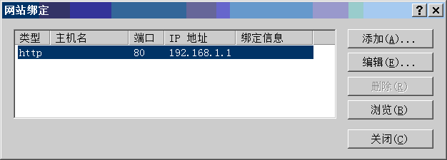
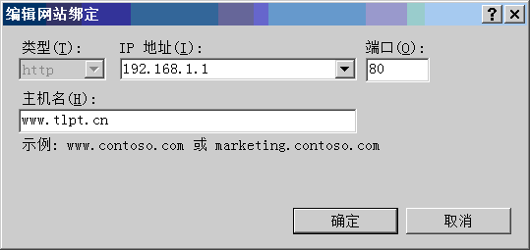
（2）在Internet信息管理器中，设置站点web1的站点属性，方法是右击站点名，选择“编辑绑定”，在弹出对话框中选择指定网站，如图5-2-4所示，单击“编辑”按钮，在图5-2-5所示对话框中输入主机名，此处我们输入www.tlpt.cn，即访问站点web1的域名，然后单击“确定”按钮完成设置。
第5单元 组建Intranet

Slide 20
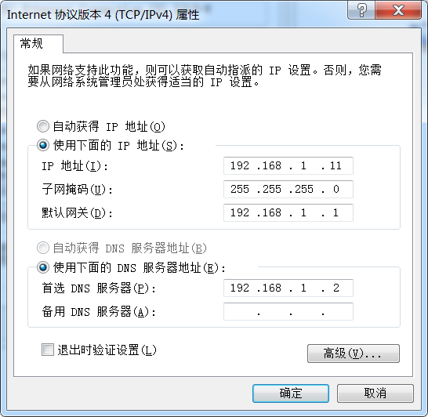
（3）设置站点web2的站点属性，方法与步骤（2）类似。
（4）在DNS服务器中，我们可以建立两个DNS正向搜索区域tlpt.cn和tlpt.net.cn，并分别建立WWW主机。具体步骤参见5.2.1节。
（5）最后，在客户机上设置TCP/IP协议属性，将首选的DNS服务器地址设置为我们创建的DNS服务器地址，本任务中为192.168.1.2，如图5-2-6所示。
第5单元 组建Intranet

Slide 21
5.2.3 域名系统
1．DNS的概念
我们在为计算机配置TCP/IP属性时，使用的IP地址都是诸如218.30.12.184之类的IP地址，IP地址是计算机网络内部主机唯一的身份标识。那么，为什么我们在浏览器中输入www.sohu.com时，就能访问搜狐网站呢？这是因为DNS服务在起作用。
DNS是域名系统（Domain Name System）的缩写，它是一种主机名称解析和网络服务的系统，其作用是将域名解析成IP地址。
第5单元 组建Intranet

Slide 22
2．DNS服务的结构
DNS域名系统是一个层次化、基于域命名机制的命名系统，它是一个树状结构，其形状像是一棵倒画的树，使用分布式数据库实现。整个树状结构称为域名空间，其中的节点称为域。在每个域中，任何一台主机的域名都是唯一的。
（1）DNS域名空间：指定了一个用于组织名称的结构化的树型结构域空间。
（2）资源记录：当在域名空间中注册或解析名称时，资源记录将DNS域名与指定的网络资源信息对应起来。
（3）DNS名称服务器：用于保存和回答对资源记录的名称查询。
（4）DNS客户：DNS客户向服务器提出查询请求，要求服务器查找并将名称解析为查询中指定的资源记录类型。
第5单元 组建Intranet

Slide 23
3．DNS查询的方式
当DNS客户机向DNS服务器提出查询请求时，可能使用两种查询方式：
（1）递归查询。当DNS服务器中的数据库没有客户机要查询的信息时，DNS服务器通过查询其他DNS服务器获得查询信息并将它发送给客户机，这种查询方式称为递归查询。
（2）迭代查询。当DNS服务器中的数据库没有客户机要查询的信息时，客户机通过DNS服务器提供的地址直接尝试向其他DNS服务器提出查询请求，这种查询方式称为迭代查询。
第5单元 组建Intranet

Slide 24
5.3 创建FTP服务
鑫隆科技公司为方便员工在企业网内传输文件，需要为Intranet网络创建FTP服务器，提供FTP服务功能。
【任务分析】
应先安装FTP服务器，规划好FTP目录，然后创建FTP服务。
【任务实施步骤】
第5单元 组建Intranet

Slide 25
5.3.1 创建FTP服务器
1．安装FTP服务
Windows Server 2008安装完成后，可能没有安装FTP服务，这时需要添加上去，方法如下：
（1）在“服务器管理器”窗口中，在左侧窗口展开“角色”节点，选择“Web服务器（IIS）”，如图5-3-1所示，在窗口右侧单击“添加角色服务”，打开如图5-3-2所示的“选择角色服务”对话框。
第5单元 组建Intranet

Slide 26
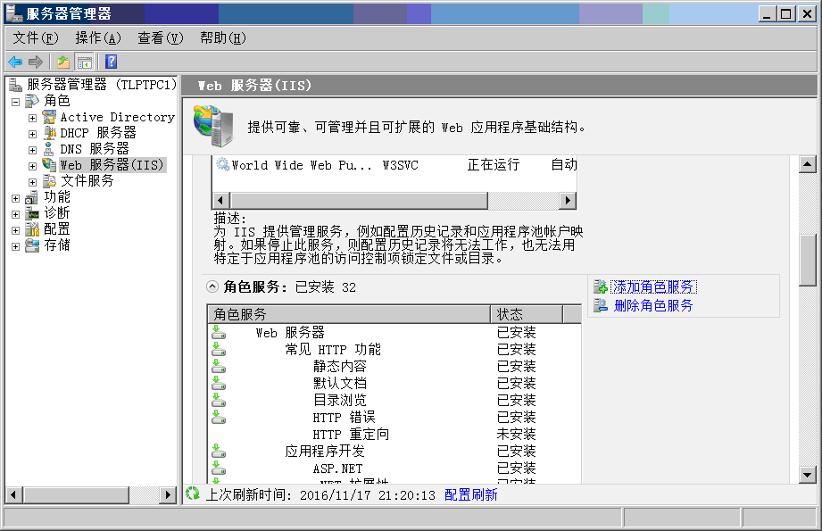
第5单元 组建Intranet

Slide 27
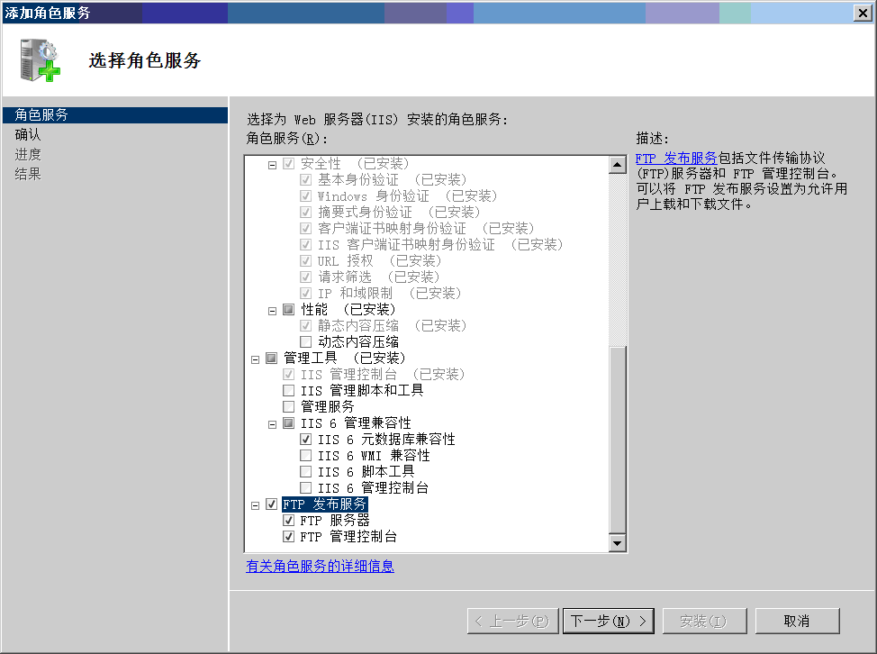
第5单元 组建Intranet

Slide 28
（2）在图5-3-2中，选择“FTP服务器”和“FTP管理控制台”，单击“下一步”按钮。
（3）在光驱中插入Windows Server 2008安装光盘，单击“确定”按钮，如图5-3-3所示，如果没有光驱，Windows Server 2008系统在硬盘上有备份，则可以在图5-3-4所示对话框中输入Windows Server 2008系统存储的位置。
第5单元 组建Intranet

Slide 29
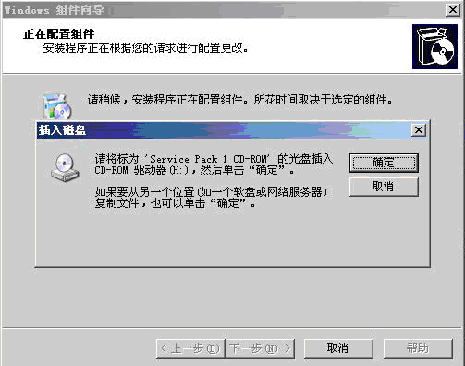
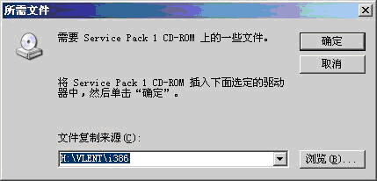
第5单元 组建Intranet

Slide 30
【任务1】为方便部分员工使用FTP服务器，小王需要为鑫隆科技公司企业网创建匿名FTP服务。
【任务1分析】
首先规划好FTP目录，安装FTP服务器，然后创建FTP服务，FTP服务默认情况下为匿名服务。
【任务1实施步骤】
在Windows Server 2008操作系统环境下，安装好FTP服务后会自动在IIS服务器上建立一个“Default FTP站点”。默认站点的主目录是在系统盘的\inetpub\ftproot目录下，默认站点的默认端口是21。我们可以更改默认的主目录，创建匿名FTP服务的具体步骤如下：
第5单元 组建Intranet

Slide 31
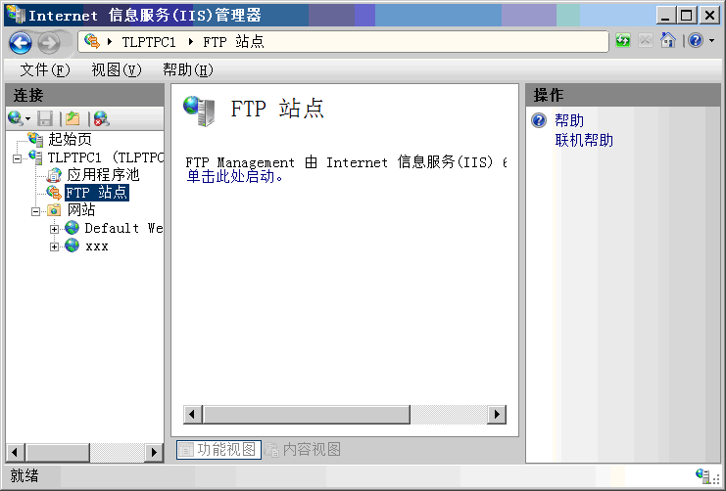
（1）单击“开始”→“程序”→“管理工具”→“Internet信息服务（IIS）管理器”，打开“Internet信息服务”管理器，如图5-3-5所示。单击窗口中间的“单击此处启动”，启动IIS 6.0，FTP服务管理在IIS 6.0管理器中，如5-3-6所示。
第5单元 组建Intranet

Slide 32
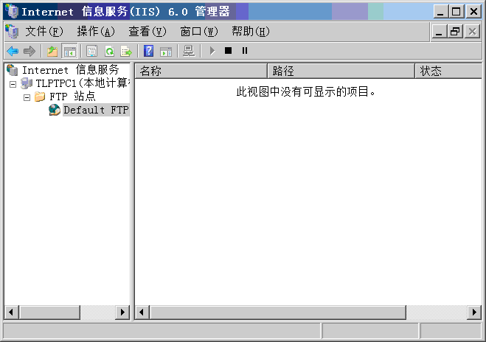
第5单元 组建Intranet

Slide 33
（2）右击“FTP站点”，在弹出的快捷菜单中依次选取“新建”→“FTP站点”，出现“FTP站点创建向导”对话框的欢迎页面，单击“下一步”按钮，出现“FTP站点说明”对话框，然后输入FTP站点说明信息，如图5-3-7所示。
（3）单击“下一步”，打开“IP地址和端口设置”对话框，设置FTP服务器IP地址为192.168.0.4，新建的FTP站点的“TCP端口号”默认是21，也可以改为其他的端口，如图5-3-8所示。
第5单元 组建Intranet

Slide 34
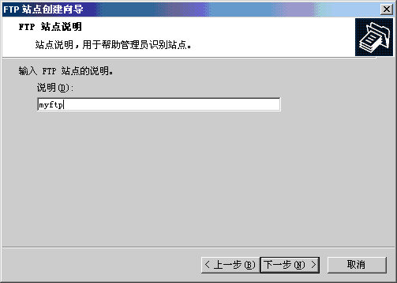
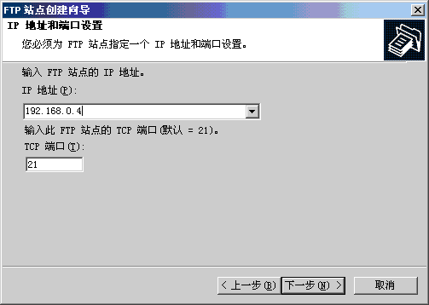
第5单元 组建Intranet

Slide 35
（4）单击“下一步”按钮，出现“FTP用户隔离”对话框，如图5-3-9所示，此处选择“不隔离用户”。单击“下一步”按钮，出现“FTP站点主目录”对话框，在此可以单击“浏览”按钮，指定一个目录。如图5-3-10所示，我们在此输入FTP主目录e:\ftp。
第5单元 组建Intranet

Slide 36
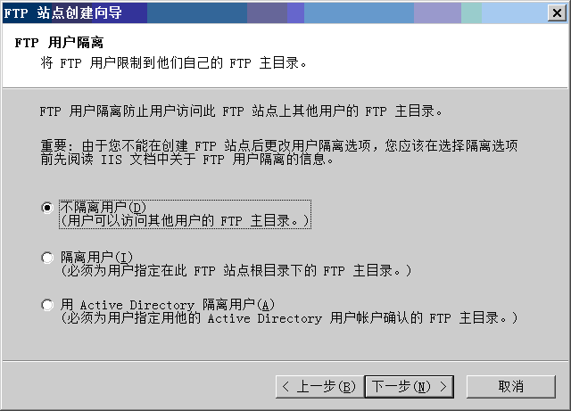
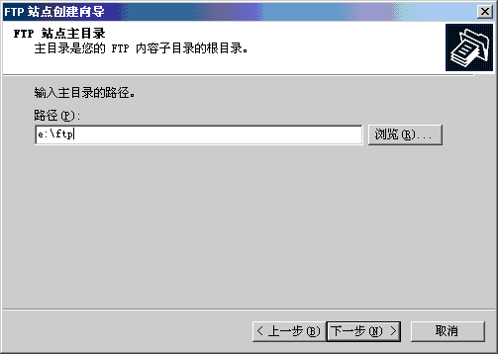
第5单元 组建Intranet

Slide 37
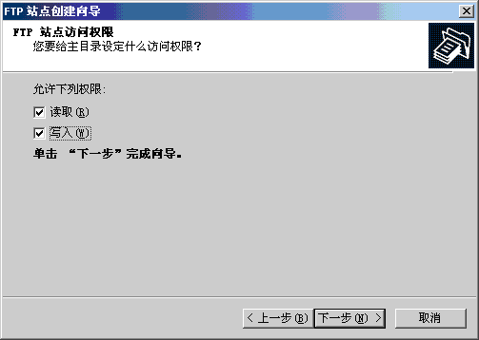
（5）设置FTP站点权限。单击“下一步”按钮，出现“FTP站点访问权限”对话框。通常按照默认设置即可。如图5-3-11所示，注意选中“写入”复选框，才能进行文件上传。
（6）单击“下一步”按钮，FTP站点的创建结束。
（7）验证。在局域网中任一台机器的浏览器中输入ftp://192.168.0.4，进行读取和写入等访问操作。
第5单元 组建Intranet

Slide 38
【任务2】为提高FTP数据的安全性，小王需要为鑫隆科技公司企业网创建认证登录FTP服务，用户登录时需要验证用户名和密码，并且用户只能访问自己的FTP目录。
【任务2分析】
首先规划好FTP目录，安装FTP服务器，然后创建FTP服务，Windows Server 2008的FTP组件能够提供认证的FTP访问功能，并能够隔离用户FTP目录。
【任务2实施步骤】
（1）创建FTP站点Wftp，其步骤与【任务1】中的步骤相同。在弹出的“FTP用户隔离”对话框中选择“隔离用户”，如图5-3-12所示。
第5单元 组建Intranet

Slide 39
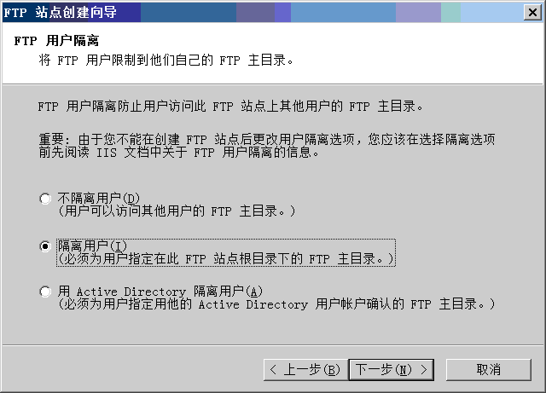
第5单元 组建Intranet

Slide 40
（2）为客户创建用户信息和FTP目录。创建用户信息即为客户创建用户名和密码，客户的FTP目录必须在FTP站点目录E:\Ftp\Localuser中，目录名称要与用户名相同。
如我们创建的用户名为ftp1和ftp2，则在FTP站点目录E:\Ftp\Localuser中创建的目录名应为ftp1和ftp2。
特别提醒的是站点目录必须在NTFS格式的文件系统磁盘中创建。
（3）设置匿名访问选项。右击创建的FTP站点Wftp，选择“属性”，在出现的对话框中单击“安全账户”选项卡，取消勾选“允许匿名连接”复选框，不允许匿名访问，如图5-3-13所示，选择“是”，取消匿名访问。
第5单元 组建Intranet

Slide 41
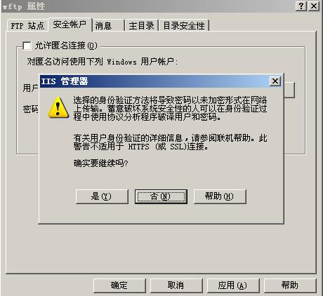
第5单元 组建Intranet

Slide 42
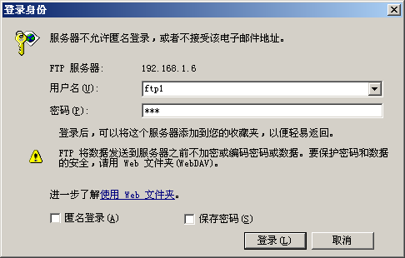
（4）访问验证。分别以用户ftp1和ftp2进行登录访问，如图5-3-14所示。登录成功后进行验证。
第5单元 组建Intranet

Slide 43
5.3.2 FTP概述
FTP（File Transfer Protocol）是文件传输协议的简称，它是一个应用层协议，主要提供网络文件传输服务。
在FTP的使用当中，用户经常遇到两个概念：“下载”（Download）和“上传”（Upload）。“下载”文件就是从远程主机拷贝文件至自己的计算机上；“上传”文件就是将文件从自己的计算机中拷贝至远程主机上。用网络语言描述就是，用户可通过客户机程序向（从）远程主机上传（下载）文件。
第5单元 组建Intranet

Slide 44
通常情况下，使用FTP时首先需要登录，在远程主机上获得相应的权限以后，方可上传或下载文件。也就是说，要想向某台计算机传送文件，就必须具有该计算机的适当授权。换言之，除非有用户ID和口令，否则便无法传送文件。这种情况违背了Internet的开放性，Internet上的FTP主机何止千万，不可能要求每个用户在每一台主机上都拥有账号，解决问题的办法是使用匿名FTP。
匿名FTP是指用户无需成为远程主机的注册用户，就可以连接到远程主机上，并从远程主机上下载文件。系统管理员建立了一个特殊的用户ID，名为anonymous，Internet上的任何人在任何地方都可使用anonymous来登录开放匿名用户的主机。
第5单元 组建Intranet

Slide 45
5.4 创建DHCP服务
在鑫隆科技公司组建的局域网中，需要为部分员工和外来人员提供自动IP地址信息配置服务，请为小王解决此问题。
第5单元 组建Intranet

Slide 46
5.4.1 创建DHCP服务器
【任务分析】
在本节任务中，我们创建DHCP服务，为客户自动分配IP地址、子网掩码、默认网关、DNS服务器。
【任务实施步骤】
在使用TCP/IP协议的网络中，每个主机都至少有一个IP地址。在网络中通常会存在IP地址数少于主机数的情况，如果我们使用静态IP地址，则会出现IP地址冲突的现象，这会给网络管理带来很大的麻烦，另外，使用静态IP地址会增加客户机手工配置IP地址信息的难度。动态主机配置协议（DHCP，Dynamic Host Configuration Protocol）提供了动态分配IP地址的功能，能有效地减轻这方面的网络管理负担，并且还可以减少手工配置IP地址信息的负担。
第5单元 组建Intranet

Slide 47
1．创建作用域
创建作用域可以约定DHCP服务器为客户机分配IP地址的范围。
右击DHCP服务器tlpvtc-g，在快捷菜单中选择“新建作用域”，然后输入新建作用域名称，在作用域分配的IP地址范围处输入客户机需要的IP地址范围，我们输入192.168.0.1～192.168.2.254，那么DHCP服务器配置成功并启动后，客户机自动获取的IP地址范围即为192.168.0.1～192.168.2.254，如图5-4-1所示。
第5单元 组建Intranet

Slide 48
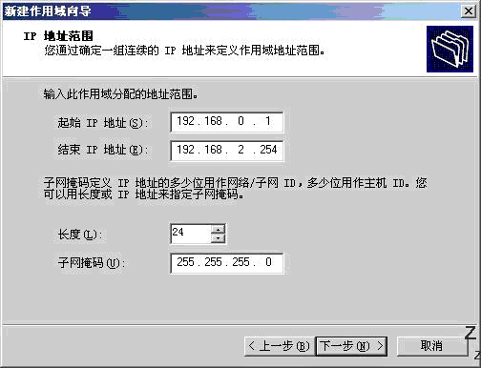
第5单元 组建Intranet

Slide 49
2．新建排除范围
新建作用域后，可以通过新建排除范围，将一部分IP地址从作用域分配的IP地址中排除。通过新建排除范围，我们可以将不准备自动分配的IP地址保留起来，从而解决某些客户机需要使用固定IP地址的问题。
第5单元 组建Intranet

Slide 50
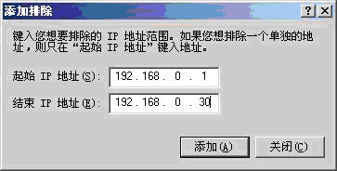
2．新建排除范围
右击“地址池”，在快捷菜单中选择“新建排除范围”，在排除的起始地址处输入192.168.0.1，结束地址处输入192.168.0.30，共保留30个IP地址，如图5-4-2所示。一般情况下，我们将192.168.0.1作为内部网络的默认网关，因此该地址如果再自动分配，将会产生IP地址冲突，新建排除范围后，很好地解决了这个问题，而其他的29个IP地址可以作为实验等用途，当然，我们可以根据需要调整排除范围。
第5单元 组建Intranet

Slide 51
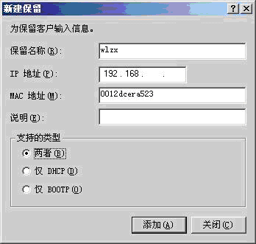
3．新建保留
有些情况下，我们可能需要某个客户机始终获得某个IP地址，DHCP服务器可以将IP地址与其网卡的MAC地址进行绑定，从而客户机在请求分配IP地址时，始终能获得同一个IP地址。
右击“保留”，在快捷菜单中选择“新建保留”，弹出“新建保留”对话框，在“IP地址”文本框中输入保留的IP地址，如192.168.0.31，在“MAC地址”文本框中输入客户机网卡的MAC地址，注意不要输入符号“-”，如图5-4-3所示。
第5单元 组建Intranet

Slide 52
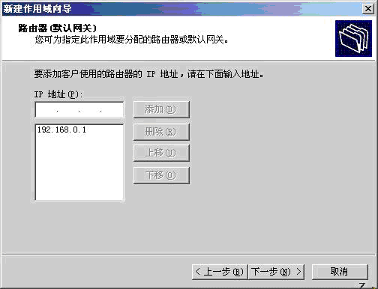
4．作用域选项
路由器（默认网关）实现内部网络与外部网络的地址转换，在DHCP服务器给客户机分配IP地址时，也要同时将网关的IP地址分配给客户机。
右击“作用域选项”，在快捷菜单中选择“配置选项”，选中“路由器”，在“IP地址”文本框中输入网关的IP地址，如192.168.0.1，然后单击“添加”按钮，如图5-4-4所示。
第5单元 组建Intranet

Slide 53
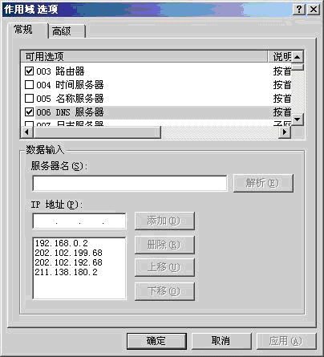
右击“作用域选项”，在快捷菜单中选择“配置选项”，选中“DNS服务器”，在“IP地址”文本框中输入DNS服务器的IP地址，如202.102.199.68，然后单击“添加”按钮。依此方法可以添加多个DNS服务器，这样可以减少因某个DNS服务器出现故障而影响客户机访问Internet的问题，如图5-4-5所示。
第5单元 组建Intranet

Slide 54
5.4.2 DHCP概述
1．Windows Server 2008中DHCP的特性
（1）DHCP与DNS相集成。在Windows Server 2008中，DHCP服务器不仅能够为其客户机注册和更新地址信息，还能够动态更新客户机在DNS中的名字空间。
（2）支持用户定义和服务商定义的选项类。Windows Server 2008的DHCP提供了两种可选的类，即用户类（User Class）和供应商类（Vendor Class），可以使用类来为用户提供相应的配置信息。定义供应商类可以给不同供应商的DHCP客户机分配数据；定义用户类可以为那些未使用供应商类的客户机分配数据。如果为移动计算机用户分配较短租用期的IP地址，而为台式计算机用户提供较长租用期的IP地址，则可以通过定义用户类或供应商类来实现。
第5单元 组建Intranet

Slide 55
（3）支持多播域、超级作用域。Windows Server 2008中的DHCP提供了对多播地址（Multicast Address）的分配，多播地址允许DHCP工作站使用D类IP地址（224.0.0.0～239.255.255.255），通常网络会议及视听应用程序均采用多播技术，它们需要用户配置多播地址。我们可以使用多播地址功能为指定计算机分配广播地址，这样，只有分配了广播地址的计算机才能接收到广播信息，而不像IP广播地址那样会被全网络的所有计算机接收到。超级作用域对创建成员范围的管理组非常有用，当用户想重新定义范围或扩展范围时不会干扰正在活动的范围。
第5单元 组建Intranet

Slide 56
（4）DHCP服务器授权。在Windows Server 2008中，任何DHCP服务器只有在被授权之后才能为客户分配IP地址，否则即使该服务器收到租用请求，也不能为客户机分配IP地址。因为DHCP客户机在启动时是通过网络广播来发现DHCP服务器的，Windows Server 2008利用这一特性有效地阻止了未经授权的DHCP服务器加入到基于活动目录架构的Windows Server 2008网络中，在未授权的DHCP服务器引起网络问题之前，它被自动关闭。
第5单元 组建Intranet

Slide 57
（5）集群技术的使用。Windows Server 2008集群技术能将两个或更多服务器当作一个单系统进行管理，从而提高系统的稳定性。DHCP的集群技术使管理员可以检查集群资源的状态并将一部分超负载工作的服务移到集群中的另一台服务器上，这样可以在保证重要服务在线的情况下保持系统的负载均衡。集群的DHCP服务器可以保证当网络中的一个节点崩溃后，另一个节点继续工作，这样客户端只需经历短暂的延迟，即可正常访问网络。
第5单元 组建Intranet

Slide 58
5.5 创建E-mail服务
为提高工作效率，鑫隆科技公司需要在企业网内部进行电子邮件的收发，为员工提供E-mail服务功能。
第5单元 组建Intranet

Slide 59
5.5.1 创建E-mail服务器
SMTP是Simple Mail Transfer Protocol的简写，意为简单邮件传输协议，是一组用于由源地址到目的地址传送邮件的规则，主要用来定义E-mail在邮件服务器间如何传输。几乎所有的互联网电子邮件都是由基于SMTP的客户端和服务器程序发送和接收的，如果想要建立一个电子邮件服务器，还需要有支持SMTP的邮件服务器软件。
第5单元 组建Intranet

Slide 60
POP3是Post Office Protocol version 3的缩写，是允许PC机访问邮件服务器上存放的邮件的一种协议。POP3协议可以使用户通过验证，从SMTP服务器中获取事先由该SMTP服务器收到的属于此用户的E-mail。使用PC机的用户可以选用基于POP3协议的客户软件来接收邮件。
Windows 2008没有提供E-mail服务器，我们可以使用Exchange搭建E-mail服务。
第5单元 组建Intranet

Slide 61
5.5.2 E-mail服务概述
电子邮件采用类似于传统邮件的“存储转发”机制，发送邮件时，并不需要收件人处于在线状态，收件人可根据需要随时上网从邮件服务器上收取邮件。数字签名和加密技术的应用，解决了令人担忧的电子邮件安全问题。
1．了解电子邮件地址
电子邮件地址又称电子邮箱地址，由账号和域名两个部分组成，如wang@mailhost. mydomain.com。中间的符号@（读“at”）将地址分为左右两部分，左边部分是收件人的账号名，右边部分为域名。
第5单元 组建Intranet

Slide 62
2．电子邮件系统的组成
电子邮件服务也是基于客户/服务器模式。电子邮件系统由以下3部分组成：
（1）邮件用户代理（MUA）：即邮件客户机，用于发送和接收电子邮件的客户端应用程序，负责将邮件发往邮件服务器，从邮件服务器上接收邮件。
（2）邮件传输代理（MTA）：即邮件服务器，用于存储和转发电子邮件的服务器端应用程序。根据用途，还可分为发送邮件服务器（SMTP服务器）和接收邮件服务器（POP3服务器或IMAP4服务器）。
（3）邮件网关（Mail Gateway）：用于邮件传输代理之间进行信息交换的系统。邮件网关一般特指邮件协议网关，即负责在不同协议之间传递和转发邮件的系统。
第5单元 组建Intranet

Slide 63
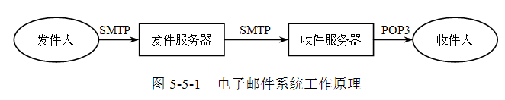
3．电子邮件的工作机制
电子邮件的整个邮递过程遵守TCP/IP协议和SMTP协议。电子邮件的邮递是非实时的存储转发过程，其工作过程见图5-5-1。
第5单元 组建Intranet

Slide 64
4．邮件服务器类型
在Internet或Intranet上构建电子邮件服务，一般需要建立两种服务器，即发送邮件服务器和接收邮件服务器。根据所用协议的不同，接收邮件服务器又可分为POP3服务器和IMAP4 服务器。
（1）SMTP服务器。SMTP是简单邮件传输协议的缩写，在两个邮件服务器之间建立直接连接以及从邮件客户端发送邮件时使用。SMTP是一个单向协议，不能用来从其他服务器收取邮件，SMTP协议的标准TCP端口为25。
（2）POP3服务器。POP是邮局协议的缩写，目前POP协议的版本为POP3，POP3协议的标准TCP端口号为110。
（3）IMAP4服务器。IMAP是Internet信息访问协议的缩写，目前IMAP协议的版本为IMAP4，IMAP协议的标准TCP端口号为143。
第5单元 组建Intranet

Slide 65
（4）Web邮件服务器。将电子邮件服务集成到Web，可以让用户非常方便地通过浏览器来完成申请邮箱、撰写邮件、收发邮件，以及邮箱管理等工作。Web邮件服务，又称Web Mail。通过Web邮件服务，管理员可以使用浏览器来管理邮件服务器，普通用户可以通过浏览器收发邮件。
（5）邮件目录服务器。由于邮件目录服务器（LDAP）特别适合为多台邮件服务器提供集中统一的用户管理，因此许多邮件服务器软件都提供对LDAP的支持。
第5单元 组建Intranet

Slide 66
5.6 Intranet日常管理与安全
鑫隆科技公司有若干台服务器需要管理，服务器均能够连接到Internet，小王经常出差，他想在出差期间也能对服务器进行管理，请为小王提出解决方案。
第5单元 组建Intranet

Slide 67
【任务分析】
在本节任务中，我们可以通过Windows提供的NetMeeting或远程桌面功能来远程访问服务器，通过防病毒措施和合理的数据备份方案，在公网中传输数据时使用加密软件，从而提高系统和数据安全。
5.6.1 远程管理服务器
【任务实施步骤】
远程桌面是微软公司为了方便网络管理员管理和维护服务器而推出的一项服务。从Windows Server 2000版本开始引入，网络管理员使用远程桌面连接程序连接到网络中任意一台开启了远程桌面控制功能的计算机上，就好比操作本地计算机一样，可以进行诸如运行程序、维护数据库等操作。
第5单元 组建Intranet

Slide 68
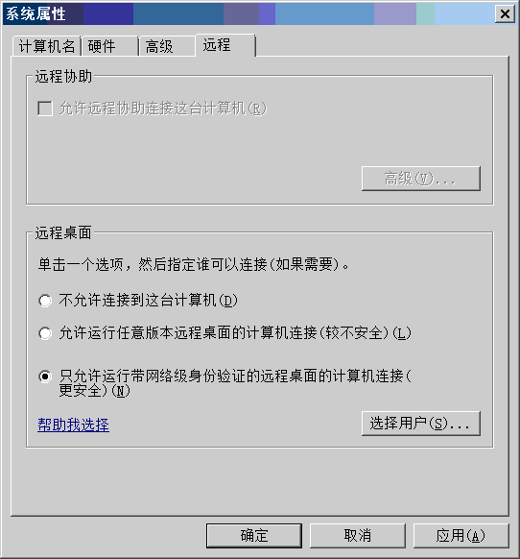
2．使用远程桌面共享
（1）开启远程桌面功能。在Windows XP和2008中，只要在桌面“我的电脑”图标上单击鼠标右键，选择“属性”，在弹出的“系统属性”对话框中单击“远程”选项卡，然后选中“远程桌面”区的“只允许运行带网络级身份验证的远程桌面的计算机连接”单选按钮即可，如图5-6-4所示。
第5单元 组建Intranet

Slide 69
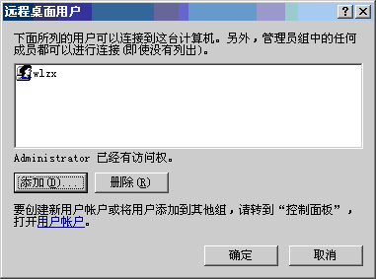
（2）设置远程访问用户。我们可以在图5-6-5所示的对话框中，添加远程访问用户，如果访问者为管理员，则不需要额外添加。
第5单元 组建Intranet

Slide 70
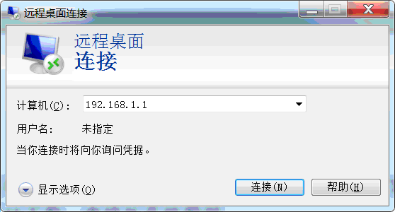
（3）访问远程计算机。开启远程桌面功能后，网络中的其他计算机就可以通过“程序”→“附件”→“远程桌面连接”来控制和访问该服务器了。我们在出现的图5-6-6所示窗口中输入远程主机的IP地址，单击“连接”按钮后，在出现的窗口中输入用户名和密码登录即可，登录成功后可以对远程计算机进行操作
第5单元 组建Intranet

Slide 71
5.6.2 Intranet中系统与数据安全
每年世界上成千上万的电脑因感染病毒或黑客攻击而引起系统崩溃、数据丢失，造成巨大的经济损失。Intranet采用了Internet技术，其网络安全问题与Internet同样严重，威胁主要来自操作系统的漏洞、黑客攻击、病毒入侵、网络配置不当和网络管理不力等方面。我们可以采取以下措施加强Intranet网络安全。
1．减少感染的机率
木马、病毒通常从网络传播，用户应做到不从不可靠的渠道下载软件，不随意打开来历不明的电子邮件，将会减少与木马、病毒接触的机会。在安装软件时，进行木马和病毒扫描也是非常重要的。
第5单元 组建Intranet

Slide 72
2．安装杀毒软件和查杀木马软件
安装杀毒软件和查杀木马软件是防治病毒和木马的有力措施，我们应该选择经过公安部认证的病毒防治产品和查杀木马工具。计算机病毒、木马更新很快，我们还应该及时地对杀毒软件、查杀木马工具的数据库进行升级。
3．安装最新的系统补丁
木马、病毒往往利用操作系统的漏洞进行传染，因此，及时地下载并安装系统的补丁，将有助于切断木马、病毒传播的途径。
安装补丁的方式有两种，即Hotfix修补程序和SP补丁包，当然，某些情况下，我们也可以通过在线升级来安装系统补丁。
第5单元 组建Intranet

Slide 73
（1）Hotfix修补程序。
Hotfix是针对某一个具体的系统漏洞或安全问题而发布的专门解决该漏洞或安全问题的程序，通常称为修补程序。
（2）SP补丁包。
SP是Service Pack的缩写，意即补丁包。
（3）建立备份和恢复制度。
任何杀毒软件和查杀木马软件都不能确保万无一失，重要数据一旦丢失或破坏，其损失可能是不可估量的，运行良好的备份和恢复计划有助于将损失降到最低。
数据备份通常有完全备份、增量备份、差分备份，我们可以使用GHOST工具对系统和数据进行备份，也可以使用硬盘镜像等技术进行备份。
第5单元 组建Intranet

Slide 74
本单元结束

